Slide 1

MÔN: TiẾNG ViỆT – LỚP 1
Phân môn: Học vần
Bài 72. un - ut - ưt (tiết 1)

Slide 2
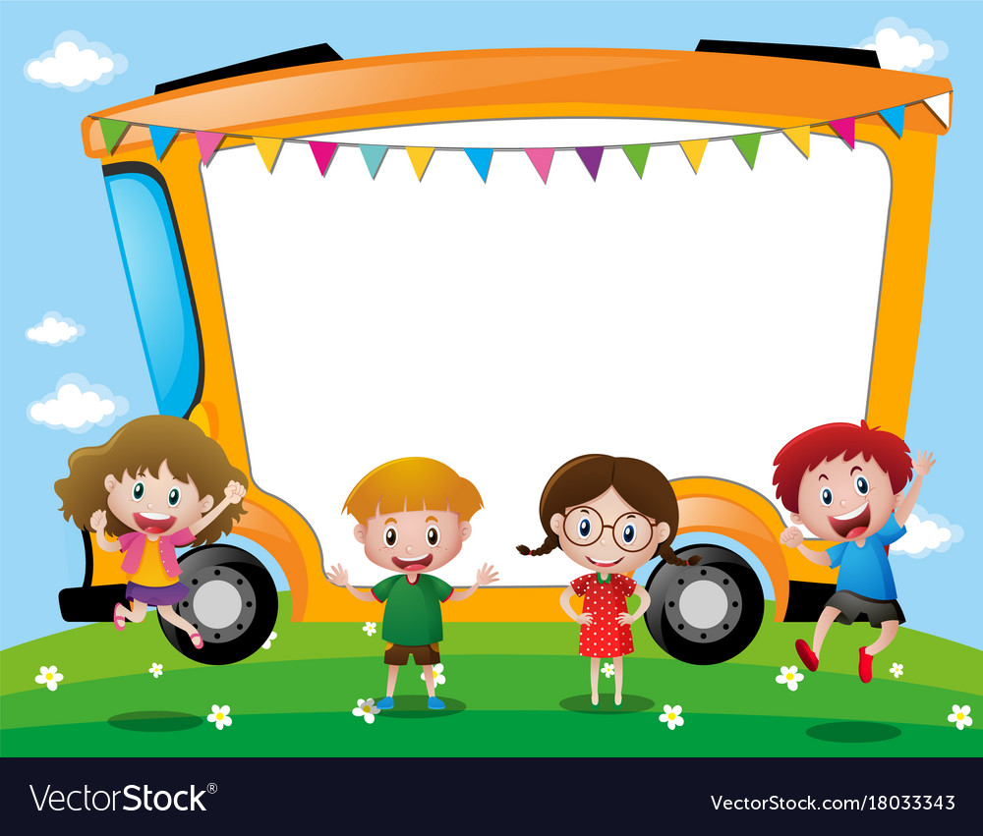
Thử tài
của bạn

Slide 3



Hãy đọc các từ sau:
Cô khen !
cảm ơn ngớt mưa

Slide 4
Hãy đọc câu sau:
Cô khen !
Cơn mưa bất chợt ập đến.

Slide 5
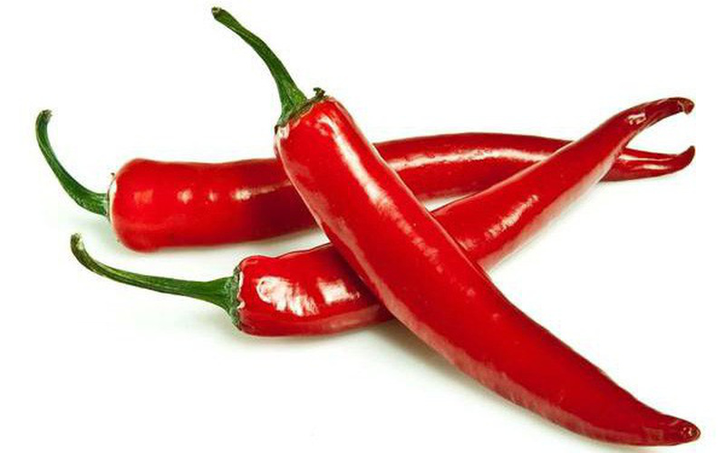
Đây là quả gì?
Cô khen !
quả ớt
quả ớp

Slide 6
Tìm 2 từ có vần ơn.
Cô khen !

Slide 7

Bài 72. un - ut - ưt

Slide 8

KHÁM PHÁ

Slide 9
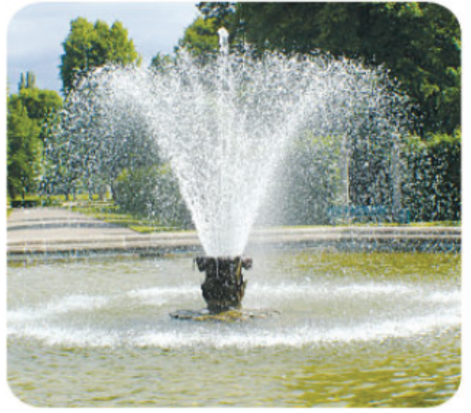
un
un
u
n
un
phun

Slide 10
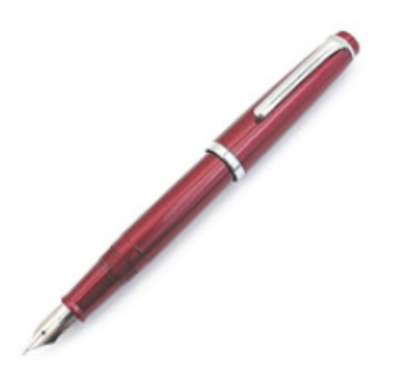
ut
ut
u
t
bút
ut

Slide 11
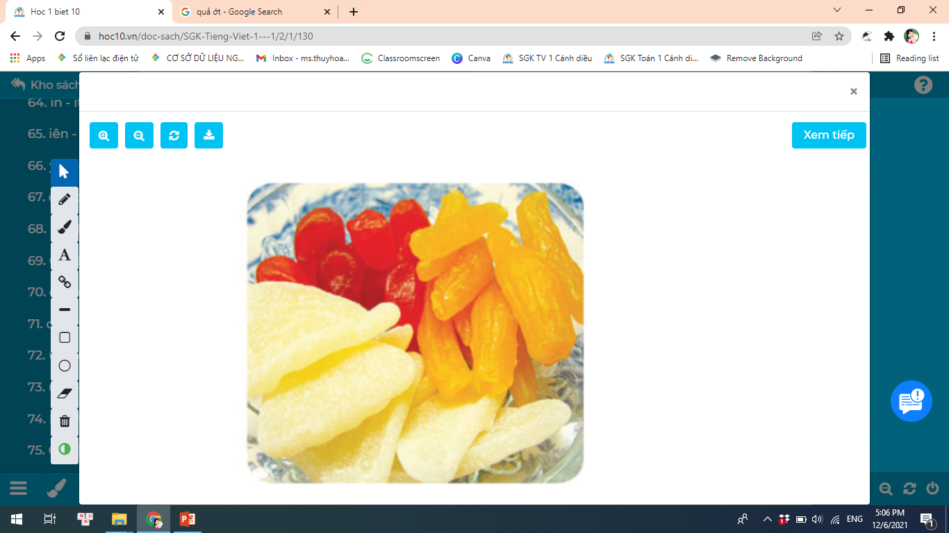
ưt
ưt
ư
t
mứt
ưt

Slide 12
u
t
ư
t

Slide 13
un
ut
ưt
bút
ut
mứt
un
ưt
phun

Slide 14

un ut ưt

Slide 15
bút
ut
mứt
un
ưt
phun

Slide 16


Slide 17



Slide 18



Luyện tập

Slide 19
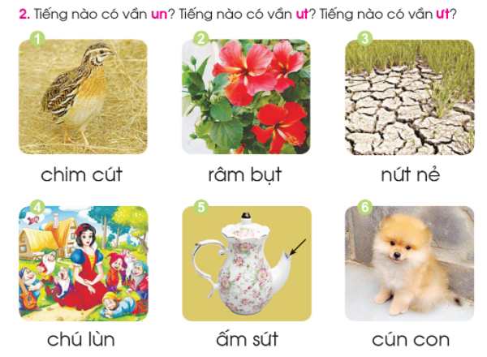

Slide 20
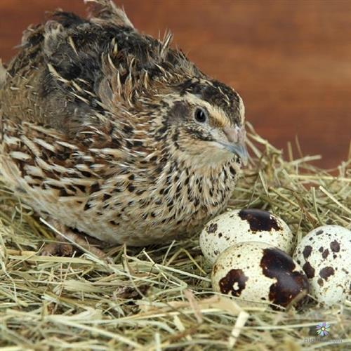

chim cút

Slide 21
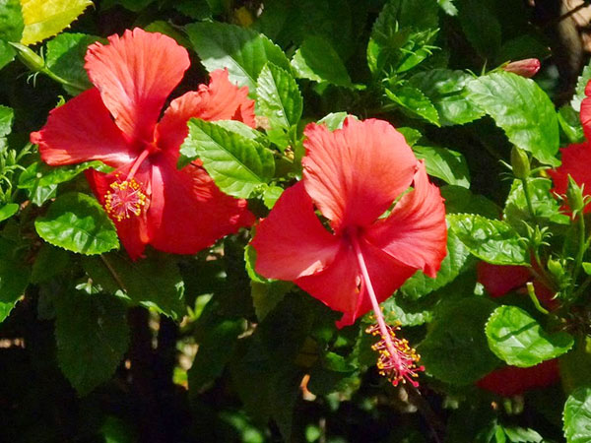
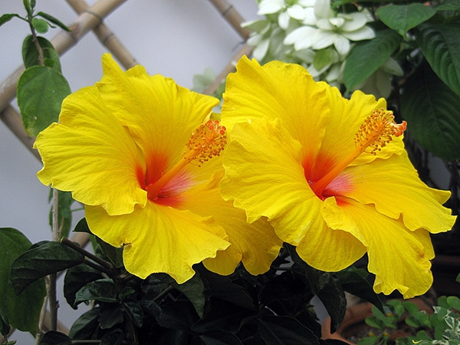
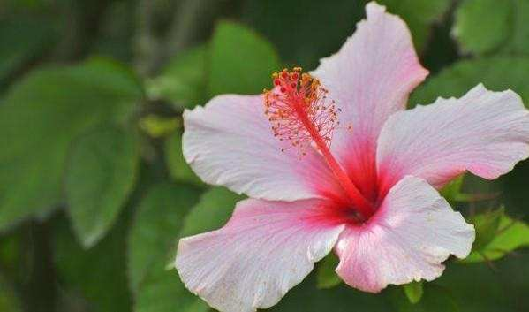
râm bụt

Slide 22
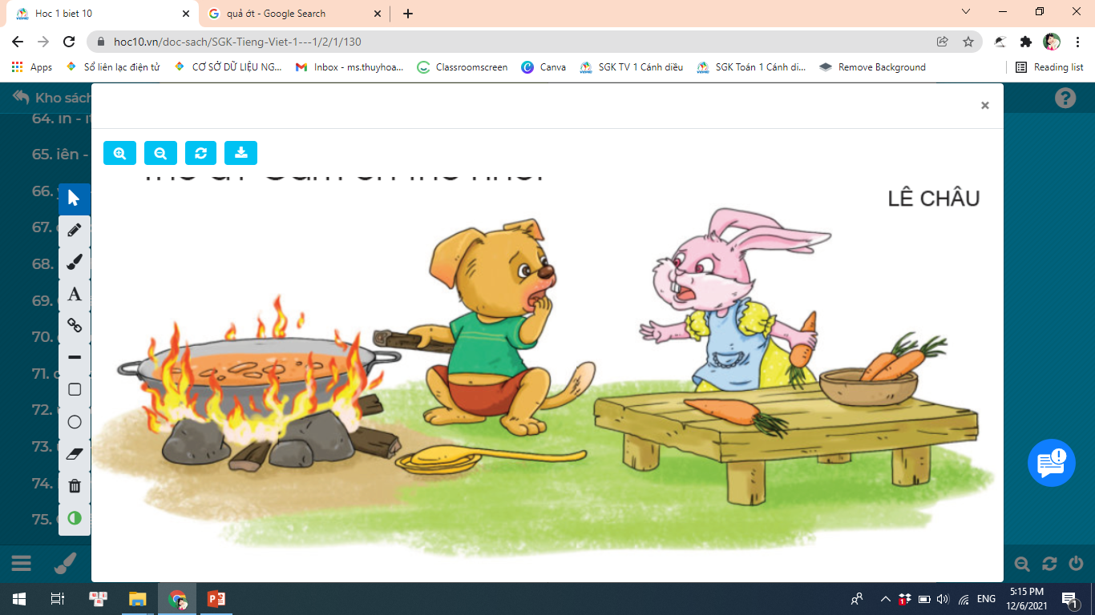

Slide 23
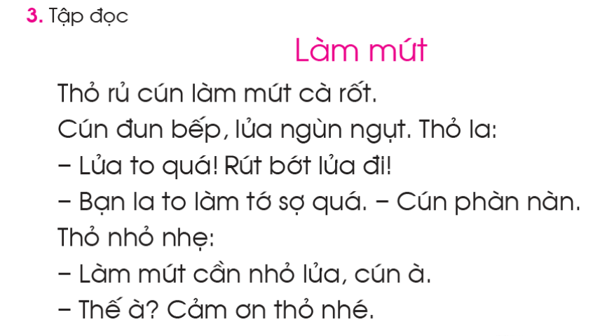

Slide 24
1
2
3
4
5
6
7
8
9
10
11

Slide 25





Dặn dò

Slide 26
Dặn dò

Slide 27
Dặn dò

